Slide 1


モバイルとウェアラブル

Slide 2

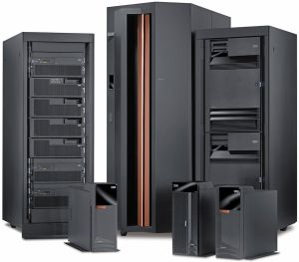
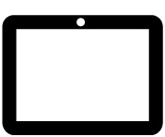


コレ一枚でわかるモバイルとウェアラブル
2007年以前
2007年以降
サーバー
クラウド
自社ネットワーク
インターネット
PCアプリケーション
Webブラウザ
PDA
ウエアラブル
モバイル
Notes:
これまでは、企業でも個人でもWindowsパソコンが大きなシェアを握っていましたが、ここ数年、その出荷台数は減少し、スマートフォンやタブレットなどのモバイル・デバイスが数を増やしています。さらに、時計やメガネの形をして身体に密着して使用するウェアラブル・デバイスも登場しています。
昔も電子手帳やPDA（Personal Digital Assistants）などの携帯型デバイスはありましたが、能力も低くネットワーク接続も限定的でした。これに対して、現代のモバイルやウェアラブルは、センサーやGPS、強力なプロセッサーを内蔵し、インターネットを介してクラウドと一体となって様々な機能を実現しています。
モバイルが広く普及するきっかけは、2007年の初代iPhoneの登場です。それ以降、両者は相互に影響を与えあいながら進化してきました。
パーソナルコンピュータ（パソコン）が登場した1980年代以降、コンピュータは、複数ユーザーで共用するサーバーとユーザーが直接操作するクライアントに役割を分けて使われてきました。この関係は、クラウド時代の今でも基本的には変わりません。ただ、以前は業務毎に個別に用意されたサーバーとクライアントのプログラムが連携して業務機能を実現していましたが、クラウド時代になると、標準的なブラウザやブラウザ機能を組み込んだプログラムがこの役割を担うようになります。その結果、クライアントのプログラムは使わずにブラウザで、あるいは、通信はブラウザ通信をそのまま使うことでプログラム開発の負担を減らし生産性を上げられるようになりました。さらに、小型・高性能で高速に通信できるハードウェアが普及し、クラウドと一体となって、コンピュータと私たちの関係を大きく変えようとしています。

Slide 3
パソコンとモバイルデバイスの違い
パソコン
モバイルデバイス
移動できない
移動できる
使うときに電源を入れる
常に電源が入っている
使うときにネットワークに繋ぐ
常にネットワークに繋がっている
使うにはある程度の知識が必要
直感的に操作できる
クラウドは必須では無い
クラウドとの連携が前提
Notes:
パソコンとモバイルの違いは、次の３点です。
・常時接続
・UX（User eXperience：ユーザー体験）重視
・クラウド前提
モバイルは、携帯電話をベースにしています。そのため、通信機能を標準で装備し、常に電源が入っています。省電力のために使わないときは画面を消していますが、その時でも常にネットワークに繋がっており、電話が着信すれば、すぐにポケットから出して即座に起動させ、応答することができます。また、インターネットに繋ぐ操作をしなくても、「常時接続」されているので、どこにいても即座に、メールへの返信、検索、ゲームなどができます。
また、狭い画面でキーボードもありませんので、徹底して簡素で効率のよい使い勝手を実現しようとしています。マニュアルを見なくても使える、なめらかで気持ちの良い操作感覚、もっと使ってみたいという心地よさ、そんな「ユーザー体験（UX）」を徹底して追求しています。
さらに、モバイルは、単独ではなく「クラウド」と一体となって様々な機能を実現しています。つまり、モバイルの小さなデバイスの能力を遥かに超える機能やサービスを実現しているのです。
複雑な操作や大きな画面を必要とする業務ではパソコンの使い勝手が勝りますが、検索したり、閲覧したり、メールを送るなどの比較的簡単な操作ならモバイルでも十分です。むしろ、そういった使い方のほうが多いくらいです。しかも、どこにでも持ち運べることや、常時接続やUXによる使い勝手の良さは、コンピュータは「難しいもの」というこれまでの常識を大きく塗り替え、ユーザーの裾野を拡げているのです。

Slide 4
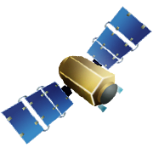
モバイルデバイスが変えたIT利用シーン
GPS（Global Positioning System）
クラウド
位置情報
地図データ
Notes:
モバイルが、パソコンと異なる大きな特徴のひとつに位置情報を使えることがあります。例えば、モバイルの代表格であるスマートフォンには、位置情報を取得するGPS（Global Positioning Systems）機能が組み込まれています。また、常に携帯し常にインターネットに繋がっています。据え付けタイプのパソコンでは、このようなサービスを利用することはできません。また、持ち運びができるノートパソコンもGPS機能を搭載しているものはほとんどなく、簡単には使えません。
例えば、昔は、地図は書店で購入するものでしたが、今ではスマートフォンで地図を閲覧できるようになりました。また、GPSとスマートフォンに内蔵されたコンパス機能を利用して、自分の現在位置やどちらを向いているかを知ることができます。
これら機能を利用して、待ち合わせの相手とお互いに自分の位置情報を知らせあって行き違いにならないようにすることもできるようになりました。また、周辺のお勧めのお店を探すことや、知らない土地でタクシー会社に自分の位置情報を知らせ、確実に向かえに来てくれるサービスも登場しています。
最近では、カーナビも、スマートフォンやタブレットで使えるようになりました。インターネットにつながっているので、移動先でお勧めレストランが紹介され割引クーポンを受け取ることもできます。また、その時々の催しの紹介、レストランや宿泊施設の予約、観光ツアーの予約などもできるようになりました。
また、代表的な地図サービスであるGoogle Mapsでは、膨大な数のスマートフォン・ユーザーの位置情報と移動履歴を匿名で取得し、それを解析することで、道路の渋滞状況を地図上に表示してくれるサービスも提供しています。

Slide 5






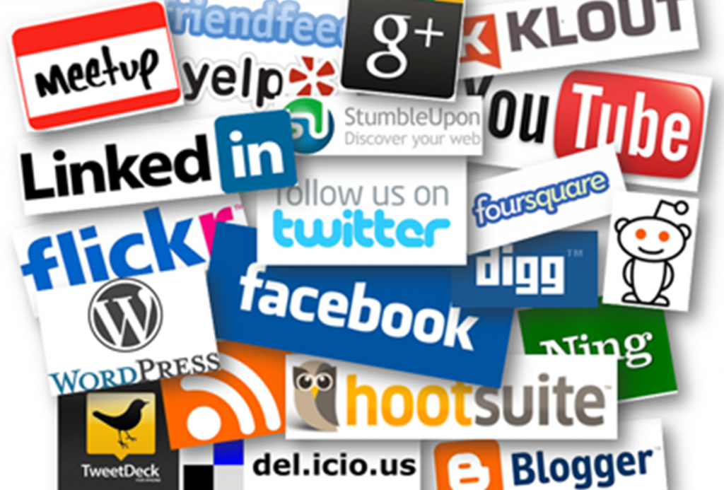
ユーザーからの簡便な情報発信と共有
ビッグ・データ
クラウド
UGM
User Generated Media
SNS
Social Network Service
Notes:
外出先で何かを見つけたり思いついたりすると、すぐに投稿し、いろいろな人に知らせることができるのも、モバイルの使い方です。このように、一般の人が情報を発信できる仕組みは、UGM （User Generated Media）と呼ばれています。
インターネットが普及しはじめた頃、企業などがホームページで情報を一方的に発信するのが一般的でした。しかし、ブログや口コミサイトなどが登場し、だれもが情報を投稿し公開できるようになったのです。さらに、発信した情報にコメントをつける仕組みが登場しました。このような、一方的な発信から双方にやり取りができる仕組みへの進化は、当時Web2.0と言われていました。2001年から運営され世界中のボランティアが運営している百科事典Wikipediaは、こんなUGMの先駆け的存在です。
さらに、2004年にはMixi、2005年のFacebook、2006年のTwitterなど、SNS（Social Media Service）といわれるサービスが誕生しています。
2007年のiPhone発売は、このSNSの普及を加速度的に拡大させました。直感的な操作、内蔵されたカメラで写真や動画を撮影し、その場で投稿でき、GPSを使って位置情報を付け加えることもできます。
ライブ感あふれる情報を誰もが簡単に発信でき、また、友達に知らせることや共有することができるようになりました。
こうして投稿された膨大な情報は、ビッグデータとなります。こうなると、もはや「投稿された個別情報」ではありません。商品やサービスについての評判、人と人のつながり、地域の話題など、ビジネスに直結する情報の源泉です。このような情報をうまく活かして、広告や宣伝、マーケティング、ビジネス戦略などに結びつけてゆこうという取り組みが始まりつつあります。
これについては、塾の別の回で詳しく紹介させて頂きます。

Slide 6
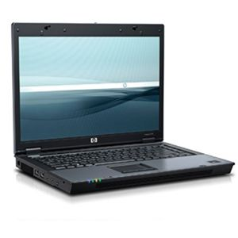
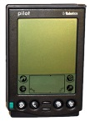
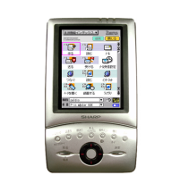
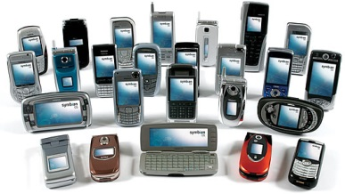
モバイル・デバイスの歴史
デバイス
ノートパソコン
PDA
電子手帳
第1世代
スマートフォン
接続
有線
通信カード（低速）
有線
通信カード（低速）
携帯電話回線
（低速）
入力
キーボード
手書き文字認識
キーボード
キーボード
テンキー
パソコンとの連携
可能
スケジュールなど
不可
メール・Web
可能
限定的
非常に限定的
携帯性
△
○
◎
Notes:
現在のモバイル・デバイス誕生前から、携帯型デバイス開発の試みは行われていました。
1990年代後半、Windowsパソコンが普及をはじめ、企業や一般家庭でパソコンに触れる機会が増えてくると、移動中や出先でもスケジュールやメールなどにアクセスしたい、という要求が出てきました。当時はノートパソコンと呼ばれるものは無く、ポータブルやラップトップ（膝の上）パソコンなどと呼ばれていましたが、これは今とは比べものにならないくらいに巨大で重く、バッテリーの持続時間も限られていました。そこで、パソコンの機能を補完するためのポケットに入る電子デバイスがいろいろと考案されました。PDA (Personal Digital Assistance) や電子手帳などと呼ばれるデバイスです。しかし、当時の非力な計算能力と限られた記憶容量では快適な操作性は望めず、非常に限定された機能しか使えませんでした。
米国で生まれたPDAがパソコンの機能を小型化しようとして苦心していた頃、欧州と日本では携帯電話の高機能化が進められていました。欧州ではこの頃、初期のスマートフォンが開発されましたが、非常に高価でパソコンとの連携も制限が多く、広くは普及しませんでした。
一方日本では独自のデバイスが生まれ進化してゆきました。iモードに代表される「ガラパゴスケータイ」です。世界情勢と別の進化をしたことで「ガラパゴス」と呼ばれていますが、実態としては現在のスマートフォンの特徴を先取りした先進的なデバイスだったのです。ガラケーの最大の特徴は、DoCoMoやauなどの通信キャリアがデバイスの開発からサービス提供までをトータルで設計し、コンピュータの知識の無い一般のユーザーでも使えるよう徹底したUX（ユーザー体験）を追求したことです。

Slide 7
iPhoneの成功とその理由
当時の日本の携帯電話
当時の海外の携帯電話
iPhone
良い点
サービスと端末の一体開発
サービスと端末の一体開発
高品質なサービス
高品質なサービス
多彩な機能
多彩な機能
全世界で端末仕様を統一
全世界で端末仕様を統一
低コスト
低コスト
悪い点
行き過ぎた高機能化
プレイヤーが多く一貫したサービスを提供できない
当時世界の先端を走っていた日本のモデルをうまく取り入れ、世界規模に展開することでコストダウンとアプリ開発者の取込みに成功。
日本でしか通用しない
高品質なサービスの欠如
高コスト体質
使い勝手の悪さ
携帯用ブラウザ
携帯用ブラウザ
PCと同等のブラウザを搭載
Notes:
初代iPhoneが発表されたのは2007年です。発表時の製品紹介は、「Phone+iPod+Internet」でした。当時既に世界を席巻していた携帯音楽プレイヤーiPodに電話機能とデータ通信機能を統合したということです。考えてみればシンプルなコンセプトですが、初期の携帯型デバイスやスマートフォンが失敗していた欧米に与えたインパクトは大きく、現在のiPhoneの状況をみればそれは明らかです。
ただし、日本だけは状況が違っていました。2007年当時、日本のガラパゴス携帯（ガラケー）は、既に携帯電話に音楽プレイヤーを内蔵し、インターネットへの接続もできていたのです。日本でのiPhoneの発売は2008年ですが、当時「TVを見ることもできず、お財布ケータイも使えないiPhoneなど、誰も使わないだろう」とまで言われていました。結果は皆さんもご存じの通りですが、最初は出荷が伸びず苦労したようです。
世界的に見てiPhoneが成功したのは、通信インフラの充実など、1990年代とは技術的な背景が大きく違ったためと、AppleがUXに徹底的に拘ったためと言えるでしょう。
Appleは創業以来UX重視の姿勢を貫いており、iPodや音楽データを管理するiTunesの使い勝手の良さは、既に広く受け入れられており、パソコン操作に不慣れなユーザーでも簡単に操作できる環境が整っていたのです。また、携帯電話網の高速化により、音楽やアプリのダウンロード、あるいは、SNSへの写真投稿などが素早く、快適にできるようになっていたことも成功の要因といえるでしょう。
iPhone発売の翌年、GoogleのAndroidを搭載したスマートフォンが市場に投入されました。iPhoneとAndroidは、それまでの携帯型デバイス・携帯電話の概念を塗り替え市場に受け入れられました。続いてAppleは2010年にiPadを発表し、新たな時代を切り開いたのです。
もうひとつ、iPhoneには重要な特徴がありました。PCと同等の機能をもつフル機能のWebブラウザが搭載されていたのです。これは、後々に大きな意味を持つことになります。

Slide 8

クライアント・プラットフォーム
Notes:
8

Slide 9
クラウドとモバイルの関係
クライアント・サーバー
クラウド
サーバー
クラウド
自社ネットワーク
インターネット
Windows
Webブラウザ
Notes:
クラウドとモバイル・デバイスは、それらが生まれた時から切っても切れない関係にありました。Googleのシュミット氏が「クラウド・コンピューティング」という言葉をはじめて使ったとき、「手元にあるあらゆる端末」からアクセスでき、それに必要なのは「ブラウザとインターネットへのアクセス」だと述べていましたが、これが、現在のモバイル・デバイスの基本的な設計思想に引き継がれています。
この言葉が意味するところは、デバイスの大きさや基本ソフトの種類 （Windows、Mac、iOS、Androidなど）に関係なく、Webブラウザさえ搭載されていれば、等しくクラウド・サービスを受けられるということです。
クラウドを利用するクライアントとして重要なのはブラウザが使えることであって、ハードウェアや基本ソフトでは無いということなのです。つまり、モバイル・デバイスは、「クラウドの持つ機能や性能を、ブラウザを介して利用するためのデバイス」として誕生したのです。
このように、クラウドの誕生時点でクライアントはブラウザを使うことが想定されていましたが、クラウドがブラウザをクライアントとして選んだというよりも、ブラウザの技術革新がクラウド誕生のきっかけになったという見方もできます。この点については後述します。
そして、シュミット氏はアプリケーションを動かす環境 (プラットフォーム) が大きく変わることを示唆していました。この言葉の意味をきちんと理解するためには、当時のクライアントがどのようなものであったのか、それがどのようにクラウドにシフトしていったのかを整理しておかなければなりません。

Slide 10
クライアント・プラットフォーム
Windows
Linux
MacOS
PC/AT
Mac
クライアント毎に専用のプログラム (ネイティブアプリ) を用意する必要があり、開発効率が良くない
Windows
Linux
MacOS
PC/AT
Mac
そのクライアント向けにのみプログラムを開発すれば、コストを最少化して売上を最大化できる
プラットフォームを抽象化する層
Windows
Linux
MacOS
PC/AT
Mac
ひとつのプログラムコードで全てのプラットフォームに対応、コストを最少化して売上を最大化できる
Notes:
モバイル・デバイスの登場以前、Windowsパソコンが一般的でした。パソコン市場の90%以上がWindowsパソコンだった時期もあります。なぜ、それほどにシェアが高まったのでしょうか？ そして、なぜ今、モバイル・デバイスへの移行が始まったのでしょうか？
初期のパソコンが登場した1980年代には、様々な企業がパソコンを開発・販売していました。なかでも企業ユーザーに信頼されていたのがIBM製品でした。その後IBM互換機の参入により価格が下落、そのシェアを伸ばしたのです。互換機のシェアが高くなると、そのためのアプリケーション・ソフトが数多く開発されるようになり、さらに互換機のシェアがさらに伸びるという循環が生まれました。
IBM製品および互換機には、Intelのプロセッサーが使われていました。そして、Microsoftは、これらのパソコンで動くWindowsを開発し、この組合せ（Wintelと呼ばれることがあります）が標準的なクライアントになったのです。このような、ハードウェアと基本ソフトの組合せを「プラットフォーム」と呼びます。
一方、ソフトウェアを開発する側にとっては、いくつもの異なるプラットフォームが混在している環境は、それぞれに別々のソフトを開発しなければならず、手間もコストも掛かります。そのため、最もシェアの大きいWintelでの開発が増えて、さらにシェアを拡大していったのです。
しかし、この結果、ユーザーも開発ベンダーもWintelから逃れられなくなりました。これを「ベンダーロックイン」と言います。ベンダーロックインは、ベンダーの裁量を許し、ユーザーの選択肢を狭め、高コスト化や技術の停滞をもたらす恐れがあります。
そのため、特定のプラットフォームに依存しないアプリケーションの実行環境が模索されてきました。Javaなどがよく知られていますが、互換性の制限やパフォーマンスの問題などでクライアント用にはあまり普及していません。それに代わり、ブラウザをベースにした抽象化層が注目されてきました。FlashやAjax等のRIAです。

Slide 11
サーバーとクライアントの関係の変遷
クライアント・サーバー
Webシステム
RIC/RIA
サーバー
サーバー
サーバー
業務個別
プログラム
業務個別
プログラム
業務個別
プログラム
業務個別
プログラム
業務個別
プログラム
業務個別
プログラム
業務個別
プログラム
業務個別
プログラム
業務個別
プログラム
Webサーバー
Webサーバー
Windows
ブラウザー
ブラウザー + プラグイン
業務個別
プログラム
業務個別
プログラム
業務個別
プログラム
管理コストの増大
ベンダーロックイン
ブラウザの機能不足
マルチプラットフォーム対応
プラグインによる
ブラウザの機能強化
マルチプラットフォーム対応
Notes:
改めて、クライアント・プラットフォームの歴史を振り返ってみましょう。
クライアント・サーバー
メインフレームの時代、クライアントは、文字しか表示・入力できないものでした。パソコンの出現は、この操作をパソコンに肩代わりさせ、表現力と操作性を高め、大きな処理やデータ管理を強力なサーバーに任せ、連携・役割分担して使う「クライアント・サーバー」を誕生させたのです。
Webシステム
「クライアント・サーバー」は、表現力と操作性を向上させた一方で、業務ごとにクライアント用のソフトウェアを開発・導入、トラブル対応、バージョンアップなどの運用管理負担は大幅に増やしました。
そこに登場したのが「Webシステム」です。1995年のWindows95以降、パソコンに標準装備されたブラウザで業務システムを利用しようというものです。これにより、業務個別のプログラムを開発しなくても高い表現力や操作性を実現できると期待されたのですが、当時のブラウザでは機能が足りず、使い勝手が良くなかったことから、あまり広がりませんでした。ただ、ブラウザは様々なデバイスで動作するため、Windowsへのベンダーロックインを回避できる可能性もありました。この考え方は後のクラウドに繋がる重要な発想となったのです。
RICとRIA
次に登場したのが、「プラグイン」の利用です。プラグインとは、標準のブラウザではできない機能を、ブラウザにプログラムを組み込むことで実現する仕組みです。例えば、アニメーションやビデオ、高機能な入力フォームを実現するFlashはその代表です。
このようなブラウザはRIC（Rich Internet Client）、それを使ったアプリケーションはRIA（Rich Internet Application）と言われ、表現力と操作性も高まり、利用者も増えてゆきました。

Slide 12
Ajaxの登場
クライアントの機能
Flashなどの
プラグイン
クライアント
Ajax
ブラウザ
端末
2004-5年頃
メインフレーム
クライアント/サーバー
Webシステム
RIC/RIAとクラウド
1990年
2000年
Notes:
Flashは、2000年代初頭、既にパソコンへの普及率が97%に達しており、事実上の「標準」の地位を確立していました。 そのため、ブラウザさえ使えればハードウェアや基本ソフトウェアの種類を問わないFlash は、Windowsに代わるクライアントとして期待されたのです。
しかし、Flashは無料とは言えAdobe社の製品です。Flashが標準となれば、新たなベンダーロックインが発生します。そこで、プラグインを使わずにブラウザの機能を強化する方法が模索されました。
そこに出現したのが「Ajax（Asynchronous JavaScript + XML: エイジャックス）」です。Ajaxは、ブラウザの標準機能だけで、高い表現力や操作性を実現しました。
Ajaxを採用した最初のサービスは、2005年に公開された Google Maps です。それまでの地図サイトは、移動や拡大縮小のたび地図画像を書き換えていたため、ぎこちない動きになっていました。しかし、Google Mapsはマウスの操作だけで、なめらかな移動や拡大縮小ができたのです。WindowsのアプリケーションやFlashを組み込んだブラウザであれば、こういったこともできましたが、当時ブラウザ単体でこれだけのことができるとは誰も想像していなかったため、大きな驚きを持って迎えられたのです。2006年に、この技術に対してAjaxという名前が付けられました。
これ以降、Webブラウザは、情報の表示だけでは無く、Windowsアプリケーションに匹敵する高度な操作性を実現できるという認識が高まり、Webシステムを再度見直すきっかけとなったのです。
このことは、情報システムのクライアントとして不動の地位を確立していたWindowsパソコンの位置づけも大きく変えることを意味しました。プログラムやサービスをAjaxベースで作ることができれば、クライアントはWindowsパソコンで無くても良いことになるからです。

Slide 13
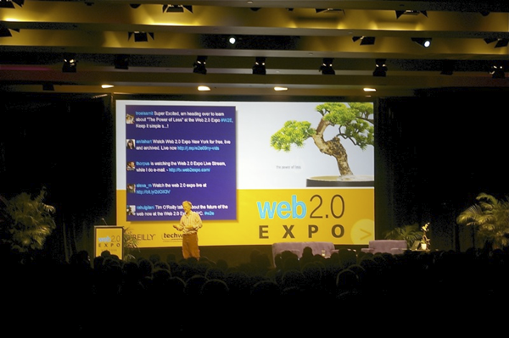

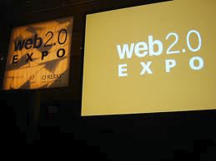
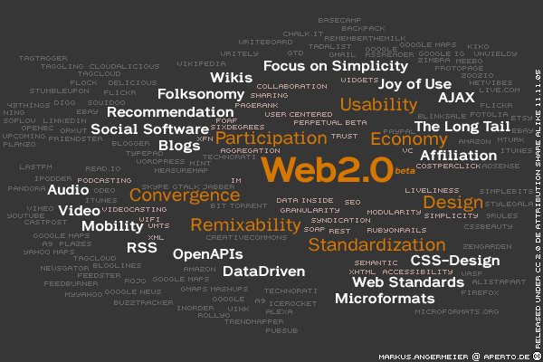
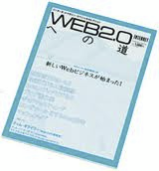


Web2.0 (2005年頃)
Web2.0 = 「Web新時代」
Webの操作性/ユーザーエクスペリエンスを劇的に改善
ブラウザをプラットフォーム化できる可能性を示した
Notes:
さて、皆さんはWeb2.0というのをご存じでしょうか？若い方はご存じないかもしれませんが、2005年頃に一大ブームを巻き起こしたＷｅｂの技術革新です。
それまで一方通行的で動きに乏しかったWebサイトが、いきなり動的でインタラクティブなものになり、利便性が劇的に向上しました。Webがプラットフォーム化し、ユーザーが情報を発信する新しい使い方が可能になりました。これを可能にしたのが、Ajaxだったのです。

Slide 14
Ajax (エイジャックス) とは
Asynchronous JavaScript + XML = Ajax
非同期の
JavaScript
サーバーからダウンロードされ
ブラウザ上で実行される
スクリプト言語
eXtensible Markup Language
ユーザー独自の拡張が可能なマークアップ言語
Flashなどのプラグインを使わず、
Web ブラウザ単独で、PCにインストールされた
アプリケーション並みの操作性を実現
＊JavaとJavaScriptは違うものです
Notes:
14
Web2.0の原動力となった技術のひとつが、Ajaxです。
Ajaxは、Asynchronous JavaScript + XMLを縮めたものです。2004年に提供が開始されたGoogle Mapsで使われた機能に対して2005年、命名されました。
JavaScriptはサーバーからダウンロードされブラウザ上で実行されるスクリプト言語で、元々Webブラウザに内蔵されていたものです。これを非同期に使うことによって、使い勝手を向上させます。
XMLはHTMLと同様のマークアップ言語で、様々な機能を必要に応じて拡張できるという特徴を持っています。
技術的な詳細は省きますが、要するに、これらの技術の組合せによって、Flashなどのプラグインを使わずにネイティブアプリケーション並の高度なUIを実現することができるのです。
ところで、よく間違われるのですが、プログラミング言語のJavaとJavaScriptは、全く違う物です。元々はNetScapeのエンジニアが開発し、Javaの知名度にあやかるために名前だけ似せたと言われています。
現在は国際規格となり、正式にはECMAScriptと呼ばれます。
14

Slide 15
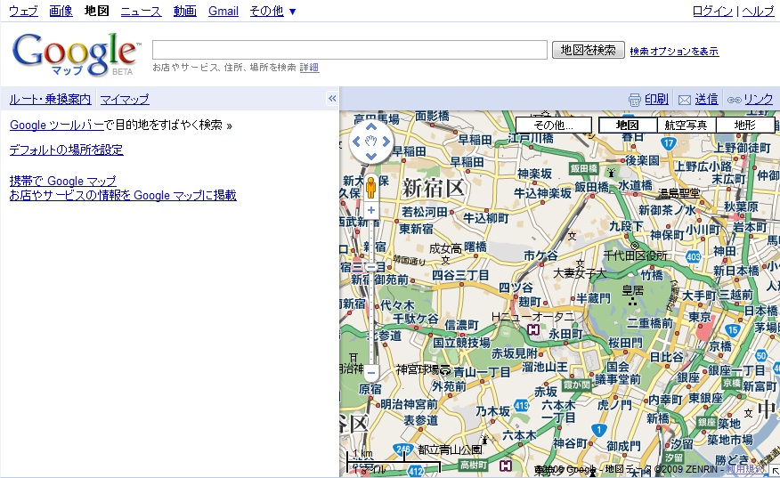
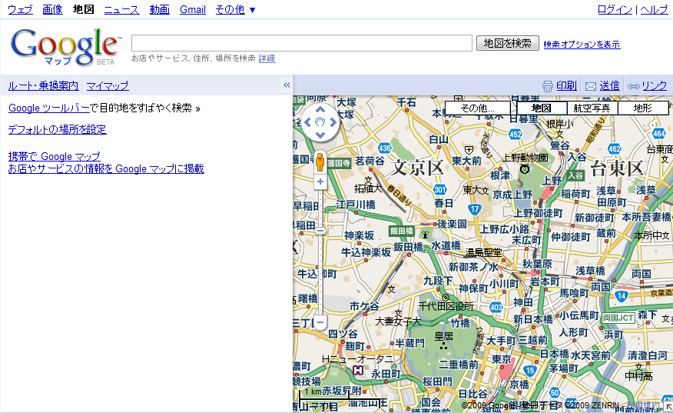
昔の地図サイト
Notes:
説明だけではわかりにくいと思いますので、具体的な例をひとつ見ていただきましょう。
Web2.0以前の地図サイトです。当時の地図サイトを覚えている方はおわかりでしょうが、通信速度が遅いこともあって、今と比べると非常に使いにくいものでした。例えば、今九段下あたりが中心に表示されていて、もう少し北東の方を見たい、と言う場合には、見たい方向の矢印を押すと・・
いったん全画面を消して、その後ゆっくりと全画面を書き換える、ということになります。今では、こんな地図サイトはありませんよね？

Slide 16
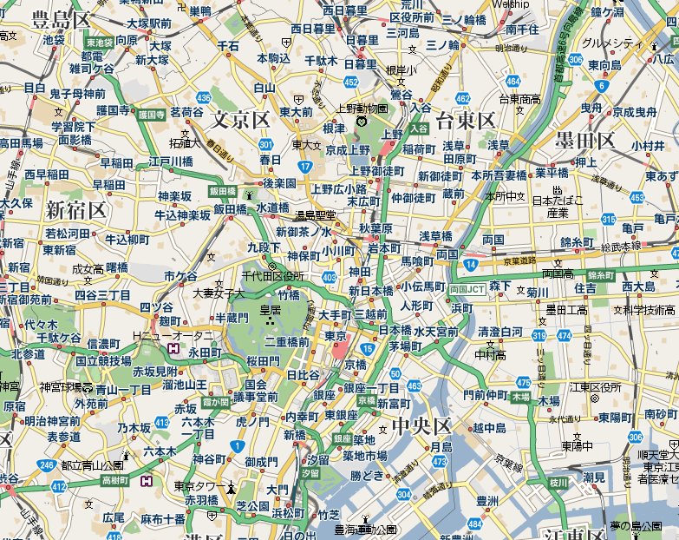
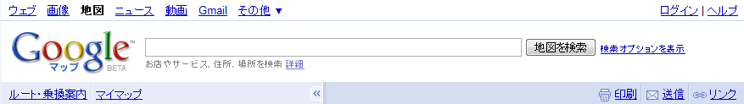
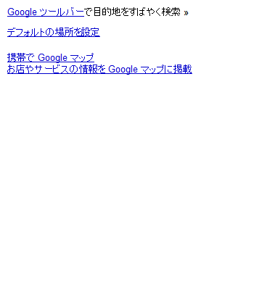
Ajax を使った地図サイト
Notes:
そこへ表われたのがGoogle Mapsでした。Google Mapsでは、見たい方向にマウスを持って行き、
ドラッグすることによって、インタラクティブに地図を動かすことができます。これが、Ajaxで可能になったのです。
もちろん、当時でもFlashを使ったり、PC用の地図アプリを使えばこういうことはできたのですが、プラグイン無しのブラウザ単体で実現したことが凄かったのです。当時のWebデザイナやエンジニアは、ブラウザだけでここまでできるのか、と驚愕したわけです。
仕組みとしては、最初の地図を表示したあと、XMLとJavaScriptの組合せで非同期通信を行い、バックグラウンドで周りの地図を読み込んでしまいます。地図を表示したユーザーは、高い確率でその周辺を見ようとするだろうというのが理由です。
ユーザーが読込の指示をしなくてもブラウザが勝手に先行して読みこむのが「非同期」通信で、これによって、周辺の地図を見たくなったときに待ち時間無しに表示できるのです。
そして、マウスのドラッグを検知した場合、DHTMLを使って画面の一部分のみを書き換えて表示します。これで、待ち時間無しに直感的な操作が可能になるわけです。

Slide 17
Ajax の意義
標準のWeb ブラウザで独立アプリ並みの操作性を実現できる
クライアントアプリやプラグイン無しで高度な対話型のシステムを構築可能
Webシステム/Webアプリ/WebサービスのUIを劇的に改善
クラウド コンピューティングへのシフト
クラウドのクライアントとしての
Web ブラウザーの重要性が増大
Notes:
ブラウザ単体で高度なUIを実現したAjaxですが、その最大の特徴は、新しい技術をなんら必要としなかった、というところにありました。
Ajaxを構成する技術であるJavaScript、DHTML、XMLは、1990年代にすでにブラウザに組込まれていたのです。しかし、これらの機能は有効に利用されずに放置されていました。JavaScriptに至っては、セキュリティ上のリスクがあるため、機能をオフにしておくことが推奨されていたほどです。
ですから、Ajaxは新規に開発されたものではなく、もともとあった機能を組み合わせて新しい使い方を「発見」したものである、ということができます。
つまり、サーバー側でAjaxを意識した開発を行う事によって、クライアント側に何ら手を加えること無く、この新しいユーザーエクスペリエンスを実現することができたのです。世界中のPCがAjaxレディな状態になっているということで、これは非常に大きなメリットです。
Ajaxの発見は、Webの世界を一変させました。それまで静的で動きに乏しかったWebサイトが、どんどん書き換えられ、高度なUIを備えていったのです。それがWeb2.0という大きな流れになったのでした。
標準のWeb ブラウザだけで独立アプリ並みの操作性を実現できるということは、クライアント側にファットクライアントやブラウザプラグインを用意しなくとも高度な対話型のシステムを構築可能だということです。それまでFlashの採用に躊躇していたベンダーも、安心して採用することができます。追加のコストもかかりません。良いことずくめです。
この後、WebシステムやWebアプリ・サービスがAjaxベースで開発されるようになり、それまでとは比べものにならない高度なUIを備えるようになりました。
そしてこれがきっかけとなって、クライアントはもうブラウザだけで良い、インターネット上に巨大なサーバーを置いて、ブラウザからサービスを利用すれば良いではないか、という考えが生まれたと考えられます。クラウドの誕生です。
Google Mapsが発表されたのが2004年、Ajaxが命名され、Web2.0がブレイクしたのが2005年でした。そして2006年、シュミットが初めて「クラウド」に言及したのです。この瞬間に、今のクラウドへのレールが敷かれたということができます。
Ajaxを快適に利用するためには、ブラウザの速度が非常に重要になります。

Slide 18
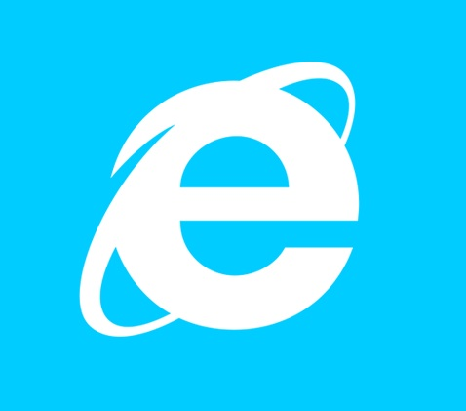
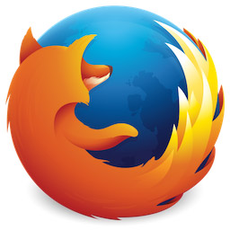

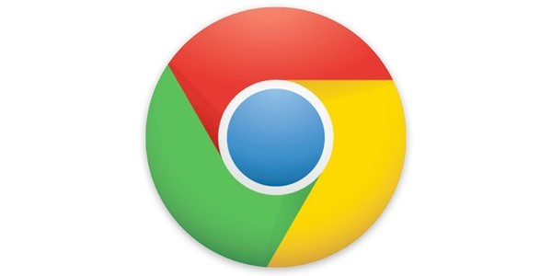

ブラウザーの進化とAjax
Microsoft Internet Explorer
Mozilla Firefox
Apple Safari
Google Chrome
Opera Software OPERA
JavaScript実行速度の向上
Ajaxの操作性と快適さを向上
Notes:
そんな中、Ajax使用時の快適さを大きく左右するJavaScriptの実行速度が注目されるようになりました。
当時、ブラウザの主流は、WindowsXPで動くInternet Explorer 6 （IE6）でしたが、2001年にリリースされたIE6では、JavaScriptの動作は遅く、快適さを実現できなかったのです。このためIE6以外のブラウザは、競ってJavaScriptの高速化を進め、Ajaxの速度向上、つまりは表現力と操作性を向上させ、自分達のブラウザで使えるサービスが快適に利用できるように進化させたのです。
2008年にはGoogleがChromeブラウザを発表しこれに参戦、JavaScriptの高速化競争がさらに加速しました。このような一連の取り組みにより、インターネット上のサービス、すなわちクラウド・サービスを快適に使える環境が、整いはじめたのです。
このような状況の中、2007年に発売されたiPhoneにもAjaxが完全に動くブラウザSafariが、搭載されました。それ以前にも携帯デバイスで動くブラウザはありましたが、Ajaxを動かすには機能が不完全だったのです。しかし、iPhone以降のモバイル・デバイスには、標準でAjax対応のブラウザが組み込まれるようになったのです。
これにより、モバイル・デバイスは、自身の能力の限界を超え、クラウドの膨大な処理能力と記憶容量を快適に利用できるようになり、その存在価値を高めていったのです。

Slide 19
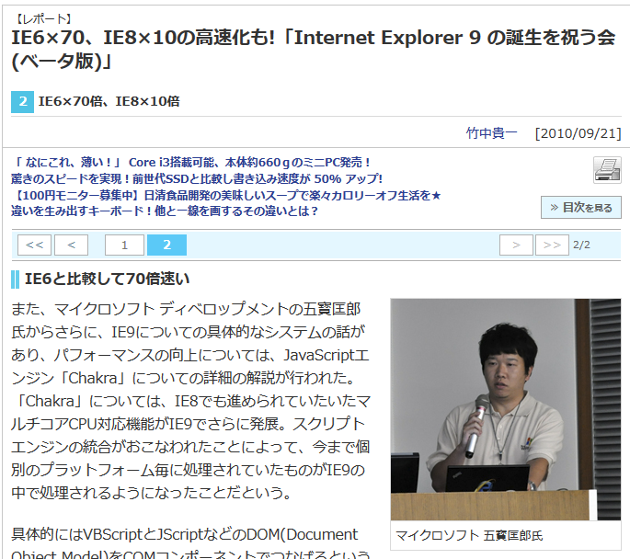
IE9のJavaScriptはIE6と比較して70倍速い
http://news.mynavi.jp/articles/2010/09/21/ie9/001.html
Notes:
Microsoftは各社に遅れながらも、2011年のIE9でなんとか体制を立て直しますが、この間に失ったシェアは今でも戻っていません。
（IE6どれだけ遅かったんだよ、って話ですよね）

Slide 20
HTML5
Notes:
20

Slide 21

Ajaxの登場
クライアントの機能
Flashなどの
プラグイン
クライアント
Ajax
ブラウザ
端末
メインフレーム
クライアント/サーバー
Webシステム
RIC/RIAとクラウド
1990年
2000年
Notes:
Ajaxの出現は、これまでの常識を大きく変える出来事でしたが、Flashを超える機能は実現できませんでした。それは、Ajaxの動作を記述する言語HTML（HyperText Markup Language：ブラウザの表示方法や動作を記述する言語）に制約があったからです。それも仕方がないことで、1999年に制定された当時のHTML 4.01は、高速ネットワーク、動画再生、高度な対話機能など想像もつかない時代で、そのような使い方を想定しなかったからです。
Ajaxをさらに使いやすくするため、HTMLを強化しようという取り組みが行われてきました。このHTMLの最新バージョンであるHTML5は、今年（2014年）中に勧告（最終決定）される予定です。

Slide 22



これ一枚で分かる HTML5
Hyper Markup Language 5
本来の意味での
狭義のHTML5
文書（Webページ）の内容や見出し、段落、強調部分などの文書の構造を規定する言語（マークアップ言語）
慣例として使用されている
HTML5の広義の意味
Webページ上で
ネイティブPCアプリケーション
と遜色のないリッチな
表現や操作性を実現
次世代の
Web標準技術全般
HTML4をベースとした
Ajaxからの次世代・進化形
マルチメディア・コンテンツと
アブケーションを
Webページ上で稼働させるための
プラットフォーム標準
クラウド利用の裾野を広げる
Webアプリケーションの標準
文書（WEBページ）のレイアウトや見栄えを定義するための言語（スタイルシート）
WEBページ上で動作するプログラミング言語
Cascading Style Sheets 3.0
Java Script
Notes:
HTML5はHTML4.01の次期バージョンを意味しますが、今やHTMLと切っても切れない関係にあるCSSや、Ajaxの実行に不可欠なJavaScriptの仕様も同時に拡張されています。このため、HTML5と言った場合、これら全部をひっくるめた「新Ajax実行環境」を指す場合もあるようです。

Slide 23
HTMLの歴史と現状
HTML 1.0 (1993年)
HTML は元々インターネット上の情報をレイアウトして見つけやすいようにするために考案されたもので、静的なコンテンツを前提にしている。
HTML 2.0 (1995年)
HTML 3.2 (1997年)
HTML は1999年の4.01以降アップデートされておらず、マルチメディアやWebアプリケーションへの対応が難しい状態が続いてきた。
HTML 4.0 (1997年)
HTML 4.01 (1999年)
このためプラグインを使ってブラウザの機能を拡張する方法がとられ、Flashなどが普及した。
MicrosoftはIE5/6でHTMLに独自の拡張を行い、ブラウザの機能を拡張したが、インターネットコミュニティからは反発を受けた。
民間ベンダーが共同でHTMLの拡張を行い、 W3CにHTML5として採用するよう働きかけた。(WHATWG)
HTML 5 (2014年?)
15年ぶりの新バージョン
Notes:
そもそもWebブラウザは、インターネット上の情報を探しやすくするために開発された物で、HTMLは基本的には文字情報や静止画を取り扱うための言語でした。様々な拡張が行われましたが、基本的に静的なコンテンツを扱うという構造はあまり変わっていません。1999年当時は回線も遅く、動画やアニメーションなどを扱う必要もあまり無かったのです。
HTMLが進化しなかった分、Flashなどのプラグインによって機能を拡張するアプローチがとられました。
一方でMicrosoftとNetScapeは、ブラウザ戦争の過程で独自の機能拡張を繰り返し、ブラウザ間の互換性に悪い影響を与えました。
様々な機能拡張に加えて、HTMLを独自に拡張するというアプローチもとりましたが、これは本当はルール違反だったのです。
インターネットやHTMLの仕様は、インターネットコミュニティの場で議論された後にW3Cという公的な機関が勧告を行ってはじめて正式な規格になるというのが決まりであり、一企業が勝手に機能を追加してはいけないのです。両社はそれを行わず、インターネットコミュニティから批判を浴びました。
（但し、このような行動にも理由はあります。標準化の作業は時間がかかり、スピーディな機能拡張ができないのです。この後お話ししますが、HTML5は標準化作業に手間取っています。また、NetScapeも様々な機能拡張を行いましたが、それはHTMLに関わる部分では無く、UIやスクリプトなどの部分でした。）
当時はIEのシェアが高かった（というかほぼ独占状態）ため、結果としてMicrosoftの独自仕様が標準化してしまい、それに合わせて開発されたWebサイトでは、IE以外のブラウザでは表示が乱れるなどの問題が起きました。
この様な中、HTMLが拡張されない状況を不満としたApple、Mozilla、OperaがWHAT WGを立ち上げ、HTMLを独自に拡張し始めたのです。2004年のことです。2004年と言えば、先ほどのAjaxが生まれた年です。2004-5年というのは非常に重要な転換期であったことがわかります。
このWHAT WGにはその後Googleなども参加して作業を加速させます。狙いは、HTMLとJavaScriptを拡張してFlashを凌ぐ機能を実装することでした。
2007年、WHAT WGは、それまでの開発成果をW3Cに譲渡してこれをHTML5として勧告するよう交渉します。これにより、止まっていたHTMLの拡張が進み始めたのです。

Slide 24
HTML5 (+Ajax)でできるようになること
ブラウザ間の互換性・相互運用性の確保
Webアプリケーションの開発を容易にするための新機能や新しい要素を追加 (クラウド対応)
フォームの拡張
    ドラッグ＆ドロップ
クライアントサイドストレージ
    オフラインキャッシュ
    （オフラインWebアプリケーション）
ベクターグラフィックス
    3次元グラフィックス
オーディオ・ビデオ
    位置情報
これまでプラグインなどを必要としていた処理がHTML5+Ajaxで実現できる
Notes:
HTML5(WHAT WG)が目指したゴールは、主に２つあります。ひとつは、ブラウザ間の互換性を確保すること。当時、同じサイトでもIEとFirefoxでは表示が異なったり、レイアウトが乱れたりすることがよくありました。「このサイトはIEで見て下さい」のような注意書きがサイトに掲載されたりもしました。
これは、各ブラウザの独自仕様の問題もありますが、そもそものHTML4.01の仕様に厳密さが欠けていたためでもあります。新しいHTMLでは、ブラウザによる解釈の違いを極力減らすよう、仕様が作られています。
もう一つは、先ほどもお話ししたように、Webアプリ・Webサービスを快適に利用できるよう新しい機能や要素を追加する、ということです。これには、企業用のアプリケーションで重要になる入力フォームの利便性を上げるための拡張、ブラウザ内でのドラッグ＆ドロップを可能にする拡張、ネットワークに接続されていなくてもWebアプリを使うことができるよう、データをキャッシュしたり、クライアントサイドに記憶領域を持ったりできるような拡張が含まれています。
また、Flashに代わるベクターグラフィックスの技術、3次元グラフィックス、オーディオ・ビデオの取扱いなどができるようになります。モバイルデバイスで必須の位置情報をHTML内で取り扱えるようにもなります。
全体として、クラウド環境においてWebアプリ・Webサービスをもっと快適に、もっと便利に、誰もが、どこからでも、どのようなデバイスからでも利用できるように、という狙いが貫かれています。

Slide 25
HTML5の理想と現状 (2012-13年)
理想
ブラウザ間の互換性・相互運用性の確保
ワンソース・
マルチデバイス
Webアプリケーションの開発を容易にするための新機能や新しい要素を追加
現状
標準化作業の遅れ
現時点ではネイティブアプリの方が操作性・パフォーマンス共に良い
↓
Appleなどはネイティブとの共存へシフト
サポート企業の足並みの乱れ
パフォーマンス問題
互換性の欠如
PCブラウザの世代交代の遅れ
Notes:
さて、次世代クライアントプラットフォームの本命になるかと思われたHTML5ですが、現実にはいろいろな問題があります。
既にお話ししたように、ひとつのWebサービスにあらゆるデバイスからアクセスできる、ワンソース・マルチデバイスがHTML5の狙いです。2007年にWHAT WGからW3Cに標準化がゆだねられた時点では、2008年に草案を発表、2010年頃に勧告とされていましたが、作業が遅れに遅れ、現在でもまだ正式勧告が出されていません。
W3Cのマイルストーンは、まず草案、次に最終草案、その次が勧告候補、そして勧告案が決定され、その後ようやくW3C勧告となるのです。2014年2月に勧告候補が2度目の更新を受け、現在勧告案へ向けて作業が進められています。現在の予定では、最終勧告は2014年9月頃になる予定ですが、予断を許しません。
勧告が遅れている原因は様々ですが、ひとつには、様々な企業の思惑が入り乱れていることが挙げられるでしょう。その意味では、標準仕様というものは時間がかかるのです。1社でとっとと決めてしまえれば、そのほうが遙かに楽です。
この様な中、ブラウザベンダーはどんどんHTML5対応を進めています。もともとベンダー側が開発していた仕様ですから、すでにコードはできているわけです。標準仕様が決まらないうちに各社がHTML5対応を謳い始めたために、様々な混乱が起こっています。互換性の向上を目指したHTML5が、逆に互換性の欠如を引き起こしているのです。さらに、標準化作業の遅れを嫌気して、WHAT WGはW3Cと距離を置き、自分たちだけでどんどん開発を進めてしまおうという動きも見せています。
他の問題点としては、HTML5がまだ成熟した技術では無い（というか、そもそも決定されていないのですが）ために、パフォーマンスが出ないケースがまだ多いと言うことがあげられます。Facebookは「これからはHTML5の時代だ」として、2012年にスマホ用クライアントソフトをHTML5化しましたが、「遅くなった」などの批判を受け、ネイティブで書き直しました。ネイティブというのは、特定のデバイスに依存した環境で作成されるソフトで、パフォーマンスを上げやすく、UIやUXの作成も柔軟に行えますが、デバイス毎にソフトを用意しなければなりません。しかし、現時点では、HTML5よりもネイティブのほうが顧客満足度は高いのです。
こういった問題から、HTML5は使い物にならない、あるいは、まだ時期尚早なのではないか、という議論が起きています。
iPhone発表当時はFlashを拒否し、HTML5を推進していたAppleですが、やはりHTML5の制限の多さから、ネイティブアプリへと舵を切り、App Storeを作りました。この戦略は大成功を収め、App Storeは大きな収益を産み出しています。また、iOSデバイスの大成功により、iOSをモバイルデバイスの標準プラットフォーム化できる可能性が生まれました。Wintelの大成功に見られるように、プラットフォームを握ることは長期間の安定的な成功の条件です。Appleはネイティブアプリにシフトすることによって、iOSのプラットフォーム化を図っている（＝デバイスによる顧客の囲い込みを狙っている）と見ることができます。
このように推進する企業間でも温度差が生まれています。
また、モバイルブラウザはほぼHTML5対応ができていますが、XP問題に象徴されるように、PC側のブラウジング環境はまだまだ旧世代のものが多く、HTML5対応ができていないことも問題のひとつです。
ただし、このような問題は過渡期のものであり、長期的にみれば、やはりHTML5に移行していくだろう、という見方がまだまだ多いです。システム提案の折に、お客様の環境を勘案しながら、最適な提案を行えるようにすべきでしょう。

Slide 26
Webアプリとネイティブアプリ
 | HTML5 | ネイティブ
開発コスト | ○ | △
マルチプラットフォーム対応 | ◎ | ×
UX/UI | ○ | ◎
機能 | ○ | ◎
アプリ配信の容易さ | ◎ | ○
収益化 | △ | ◎
Notes:
JavaScriptの高速化と並行してHTMLの仕様も時代に即したものにする取り組みが始まりました。HTML 4.01に替わるHTML 5です。これによって、Flashでなければできなかった高い表現力や操作性をAjaxにも持たせようというのです。
HTML 5とは本来言語仕様のバージョンを示す言葉です。しかし、今では、ブラウザでアプリケーションを動作させる次世代の標準技術の総称としても使われるようになっています。
この動きを加速したことのひとつに、iPhoneが発売当初からFlashをサポートせずHTML 5を使用する方針を打ち出したことがあります。iPhoneのシェアが拡大し、Flashではプラットフォームに依存しないプログラムが書けなくなりました。こうして、新しいクライアント・プラットフォームとして、HTML5が最有力となったのです。
ところがHTML5にも、大きな問題点が残っています。それは、HTML5の仕様が確定していないことで、ブラウザ間の互換性に支障をきたしているのです。また、AndroidやiPhoneなどのデバイスに依存したプログラム（ネイティブアプリ）に比べると足りない機能があり、性能が充分に出ない場合もあり、ネイティブアプリも広く使われています。
ネイティブアプリのほうが、画面設計が簡単でパフォーマンスも出しやすいのですが、プラットフォーム毎に作る必要があり、マルチプラットフォームの理想からは後退してしまいます。このような状況は、いずれ解消される可能性はありますが、Appleなどはネイティブアプリを増やして自社プラットフォームへの囲い込みを行う姿勢を見せており、ベンダー毎の思惑が入り乱れている状況となっています。最近ではHTML 5で記述したプログラムをネイティブアプリに変換するツールも提供され、過渡期ゆえの混乱も見受けられます。

Slide 27
Google が狙うもの
「新しいコンピューティング・サービスは、どこかの雲の中にあるサーバーから始まる。ＰＣ、Ｍａｃ、携帯電話など、どのようなデバイスからでも適切なアクセス手段があれば利用できる。」
Google CEO エリック・シュミット 2006年8月のスピーチ
適切なアクセス手段
Web ブラウザー
2008年、Google Chrome を発表
2009年、Chrome OSを発表
無 料
マルチプラットフォーム対応
最速の JavaScript 実行速度
クライアントを標準化し
インターネットの利用を加速させる
広告収入
Notes:
27
このような中、一貫してHTML5を推進しようとしているのが、Googleです。クラウドの名付け親であり、Webブラウザを標準のアクセス手段と位置づけたGoogleは、ぶれることなく、HTML5を推進する立場に立ち続けています。
これは、今日の最初にお話しした、ビジネスモデルに寄るところが大きいでしょう。自社技術のプラットフォーム化を目ざすMicrosoftやAppleと違い、Googleはプラットフォームなど欲しくないのです。Webにアクセスする人が増加し、広告費が入ってくれば良いのです。そのためには、つまらないごたごたでHTML5の浸透が遅れる方が困るのです。早く全てのデバイスがHTML5に移行し、Webサービスを利用するようになれば、Googleの収益に直結します。
Googleはこのためにこそ、自社ブラウザであるChromeを開発し続けているということができます。HTML5の潜在能力を引き出せるブラウザを一日も早く完成させ、ユーザーに届けることが、Googleのビジネスモデルに合致するからです。
そのGoogleが2009年に発表したChromeOSが、今注目を集めています。このOSについては、この後でご説明します。
27

Slide 28
新しいクライアントプラットフォーム
Continuity
MacOSアプリ
iOSアプリ
TVアプリ
Mac OS
iOS
AppleTV Software (iOS)
Macintosh
iPhone/iPad
AppleTV
ユニバーサルWindowsアプリ
Windowsアプリ
RTアプリ
WPアプリ
Windows
WindowsRT
Windows Phone
Xbox OS
?
Windows Kernel
PC
ARM Tablet
Smart Phone
Xbox
TV
Webサービス (HTML5)
Chrome
Windows/Mac/Linux
Android
Chromebook
Notes:
これまで見てきたように、いったんHTML5でまとまりかけた次世代のクライアントプラットフォームは、複雑な動きを見せはじめました。オープン技術に異常に固執するGoogleと違い、AppleもMicrosoftも、本音は自社プラットフォームを標準にしたいのです。そのほうが、顧客の囲い込みができ、莫大な利益が得られるからです。Wintelが利益を独占していた時代を思い出して下さい。
3社とも、PCとモバイル、ウェアラブル、テレビなどの家電を全てカバーできる新しいプラットフォームを提供しようという方向性は同じですが、この3社の具体的な戦略は微妙に異なっています。
まず、Appleには現在、Macintosh用のMacOS Xと、iPhone/iPad用のiOSの2つのOSがあります。今後ウェアラブルや家電向けにはiOSが対応していくようですが、MacOSとiOSを統合する計画はありません。つまり、ソフトウェアの提供者はMacOSとiOSの2つのOS用にソフトウェアを開発する必要があるのます。一方でAppleは、先頃発表された「Continuity」という技術で、デバイスを跨いで情報を共有し、連携を強化していく戦略です。iPhoneで見ていた動画の続きをMacintoshあるいはAppleTVで見る、といったことが可能になるのです。
Microsoftもまた、デバイス毎に専用のOSを用意する戦略ですが、現在全てのOSでカーネルを共通化しようとしています。これにより、各OS間の互換性を高めることができます。その上で、一つのソースコードから全てのOSで動作する「ユニバーサルWindowsアプリ」の利用が可能になります。一度開発すれば、様々なデバイスで動作させることができます。
Googleは、Webブラウザをクライアント環境として使い、様々な機能をWebサービスとして利用する戦略です。どんなデバイスでも、Webブラウザさえあれば同じサービスを利用できるのです。Chromeしか動かないChromebookは、この戦略を最もシンプルに実現した製品と言えるでしょう。
この3つの戦略は、各々にメリット・デメリットがあります。Appleのやり方では、OS毎に専用のアプリが必要になります。開発コストがかかりますが、その分、各々のデバイスの特徴を100%引き出すことができ、使い勝手の良いアプリケーションを開発できます。Microsoftの方法では、アプリケーションを一回書けばすべてのデバイスで動かすことができますが、それでもMicrosoftのデバイスでしか使えません。AppleとMicrosoftのプラットフォームは、AppleとMicrosoftのデバイスでしか利用できないのです。これでは、ソフトウェア開発者は二の足を踏まざるをえません。

Slide 29
新しいクライアントプラットフォーム
Continuity
MacOSアプリ
iOSアプリ
TVアプリ
Mac OS
iOS
AppleTV Software (iOS)
Macintosh
iPhone/iPad
AppleTV
ユニバーサルWindowsアプリ
Windowsアプリ
RTアプリ
WPアプリ
Windows
WindowsRT
Windows Phone
Xbox OS
?
Windows Kernel
PC
ARM Tablet
Smart Phone
Xbox
TV
Webサービスなら、Webブラウザさえあればあらゆるデバイスに対応可能
Webサービス (HTML5)
Chrome
Windows/Mac/Linux
Android
Chromebook
Notes:
しかし、AppleもMicrosoftも、アプリとしてWebブラウザが用意されています。これを使えば、Webサービスは使うことができます。
Googleが目指すHTML5をベースとしたWebサービスなら、ブラウザさえあれば実行できますから、デバイスを選びません。MacやiOS、Microsoftのデバイスでも動かすことができます。HTML5はまだ機能が充実しておらず、専用アプリに負ける部分もありますが、サービスによっては今でも充分に利用可能です。長期的に見た場合には、ベンダーを問わずに利用できるWebサービスにはメリットが大きいと考えられます。
ソフトウェアを開発する企業は、今、どのクライアントが次の市場を制覇するかを見極めようとしています。

Slide 30
クラウドの起源
2003
Android社設立
2008.10
Android端末
販売開始
2005
Googleが
Android社を買収
2007.11
Android発表
2006
「クラウド」命名
2004
Google Maps
サービス開始
2008.7
App Store開始
2005
iPhone開発開始
2007.1
iPhone発表
2004
WHATWG発足
2007
WHATWGからHTML5へ
2000年
2010年
Notes:
このように見てきますと、今全盛を迎えつつあるクラウドコンピューティングは、2004-5年頃を中心とした前後数年間に起きた様々な動きが合流して大きな流れを作っていったことがわかります。
AppleがiPhoneの開発を開始したのが2005年頃とされていますが、GoogleがAndroid社を買収したのも同じ頃です。この頃、シュミットはAppleの社外取締役も務めており、その事実がGoogleの戦略に影響したのかどうか、興味深いところです。Jobsはシュミットを裏切り者扱いし、Appleの社外取締役をクビにしたと言われています。
Android社が設立されたのは2003年ですが、この当時、Linuxを携帯電話に採用する動きが加速しており、docomoも2004年にLinuxベースのFOMAを出荷しています。

Slide 31
ウェアラブル
Notes:
31

Slide 32
ウェアラブル・デバイスの登場
ウエアラブル
ラスト・ワン（１）・フィートを
乗り越えることで生まれる
新しい可能性
0 （ゼロ） フィート
モバイル
1フィート
（30cm）
デスクトップ
2フィート
（60cm）
Notes:
モバイル・デバイスが「持ち歩くデバイス」ならば、ウェアラブル・デバイスは「身につけるデバイス」です。
身につけるデバイスの歴史は意外に古く、1980年代には「身につけるコンピュータ (ウェアラブル・コンピュータ)」 の研究がスタートしていました。当時はウェアラブルといっても、巨大なパソコンを背負うような無理矢理なものでしたが、1990年代には腰にぶらさげられる程度にまで小型化されました。これを使ってマニュアルや設計図を保存し、作業現場で利用する使い方も模索されましたが、当時はそれ以上の発展は見られず、静かにブームは去ってしまったのです。
ウェアラブルがここ数年、再び脚光を浴びているようになったのは、その当時の問題点を解決するめどがたったからです。
・デバイスの小型化
・通信機能の充実
・処理能力・記録容量の拡大
・簡便な入力方法の実現
技術革新によって小型軽量化が可能になり、バッテリーの持続時間も延びました。また、BluetoothやNFC（Near Feld Connection）といった低消費電力の近接通信技術が使えるようになり、普段持ち歩くスマートフォンを介してインターネットに接続できるようになりました。さらには、クラウドと一体に使うことで、単体では実現できない膨大な処理能力と記憶容量を手に入れることができました。また、タッチパネルや音声入力、ジェスチャ操作なども実用化され、小型であってもデータ入力や操作が確実にできるようになったことも普及に弾みをつけています。
身につけることで、人とデバイスとの距離は限りなくゼロになります。これは、モバイル・デバイスではできなかったことです。ここにあらたな用途を生みだす可能性が生まれてきたのです。

Slide 33
ウェアラブル・デバイスの種類と使われ方
【操作】
音声認識、ジェスチャ
【生態情報】
脈拍、血圧、発汗量、映像
帽子
眼鏡
コンタクトレンズ
衣類
腕時計
着信通知
メール表示
メッセージ表示
音楽再生
会話・チャット
ブレスレット
身体密着
常時携帯
常時接続
指輪
靴
・・・
Notes:
身につけるデバイスと言っても、人はそれほど多くのものを身につけているわけではありません。一般的には、衣服、眼鏡、時計くらいで、ウェアラブル・デバイスもこれらを代替するものが大半です。変わったところでは、靴に取り付けランニングの距離やスピードを、ゴルフ・クラブに取り付けてスイングの状態を、テニス・ラケットのグリップ・エンドに取り付けてスイングや身体の動きを取得するといったアクティビティ・トラッカーも広い意味ではウェアラブル・デバイスと言えるかもしれません。これらデータは、スマートフォンのアプリや、その先につながるクラウド・サービスに送られ様々な機能を提供します。
ウェアラブルは、本格的な活用が始まったばかりです。現在はスマートフォンに着信した電話やメールを音や振動で通知したり、音声認識を使って簡単なメッセージを返信したりする機能が主流ですが、それに留まらない大きな可能性を秘めています。
特に、今後の新しい使い方として注目されているのが、生体情報の利用です。脈拍や血圧、発汗量などを収集して健康管理や予防医療に役立てる取り組みが始まっています。Googleは、コンタクトレンズ型の血糖値センサーを開発し、コンタクトレンズ・メーカーと一緒になって、その実用化を進めています。
一方で、新しいデバイス故の問題点も指摘されています。カメラ機能を持った眼鏡型デバイスをかけた人が、プライバシーへの配慮からレストランへの入店を断られるといったことや、生体情報といったセンシティブな情報をどう取り扱うかも気になるところです。新しいデバイスであるが故のルールの整備やコンセンサスの醸成は、今後の課題となるでしょう。

Slide 34
モバイル・ウェアラブルとクラウドとの関係
ビッグ・データ
アナリティクス
洞察、知見、ノウハウの発見・抽出
クラウド
インターネット
モバイル通信
携帯電話網やWiFiなど
圧力センサ
ジャイロセンサ
地磁気センサ
モバイル
デバイス
近接センサ
加速度センサ
温度センサ
回転センサ
照度センサ
GPS
近接通信
BluetoothやNFCなど
心拍センサ
眼球運動センサ
回転センサ
ウェアラブル
デバイス
発汗センサ
脳波センサ
近接センサ
体温センサ
加速度センサ
GPS
Notes:
持ち歩くことで得られるデータと身体に密着させることで得られるデータは、同じものではありません。例えば、持ち歩くモバイルでは、位置や方向、動きや速度など、人の動きに関わるデータです。一方、身につけるウェアラブルは、体温や発汗量、心拍や脈拍、脳波や眼球の動きなど、身体の内部の状態をうかがい知るデータです。
これらデータは、計算能力や記憶容量の限られているデバイスで処理するのではなく、インターネットを介して、クラウドに送られます。ここには、他の多くのデバイスからもデータが集められています。この膨大なデータは、数多くのセンサーから生成されるもの、動画や写真、位置情報や生体情報など、多様な形式のデータです。それらが、途切れることなく急速な勢いで送り込まれてきます。このようなデータの塊が、「ビッグデータ」です。
ビッグデータは、単なるユーザーひとりひとりの個別データの保管場所ではありません。そこには、多くの利用者の類似性や関係性、規則性や法則性といった情報が含まれているのです。これらを統計解析や人工知能の技術を使い、分析・解析することで、そこに内在する洞察や知見、ノウハウを発見することができます。このような仕組みは、「アナリティクス」と呼ばれています。
「アナリティクス」によって得られた情報は、再びモバイルやウェアラブルにフィードバックされます。例えば、健康管理のアドバイス、運動量の目標設定、目的地に向かうための手段や時間、あるいは、ユーザーひとりひとりの身体特性に応じた健康食品の広告、その人の行動パターンや居住地からおすすめのレストランを紹介すると言ったことにも使われるでしょう。

Slide 35
クラウド・ファーストの意味
Notes:
35

Slide 36
モバイルファースト・モバイルシフトの波
PC
モバイル
+ウェアラブル
モバイル
PC
PCでなければできないこと
縮小
モバイルでなければできないこと
増加
位置情報・センサー
いつでも
どこでも
モバイル・デバイスの利用
を前提とした設計
モバイルファースト
モバイルシフト
Notes:
モバイル・デバイスの出現は、これまでの人間とコンピュータの関係を一変させました。クラウドと共に発展してきたモバイル・デバイスは、従来では考えられなかったほどの膨大な処理能力と記憶容量を背景に、誰もが簡単に使える高度な操作性や表現力も兼ね備えています。これに、ウェアラブル・デバイスが加わることで、IT利用の裾野は大きく広がり、新たな用途や新しいビジネスの可能性が生まれつつあります。
モバイル・デバイスが進化するにつれ、パソコンでしかできないことはどんどん減り、モバイルでもできることが増えています。今では、位置情報の活用やUGMの発信、センサーとしての活用など、パソコンではできないことが、逆にどんどん増えています。
Windowsパソコンへのベンダーロックインから逃れたクライアント・プラットフォームは、やがてはHTML5に収束していくでしょう。そうなると、これからのクラウド・サービスは、パソコンベースでは無く、新たなクライアント・プラットフォーム＝モバイルを前提に構築されていきます。これがモバイルシフトの動きです。
その結果、新規のサービスを設計する場合には、まずモバイルでの活用を最初に考えるべきであるという認識が広がっています。モバイルの方が、ユーザー数が多いことに加え、最初からモバイル・デバイスの小さな画面に収まるように画面や操作方法を設計しておけば、大画面のデバイスにも容易に対応できるからです。これがモバイルファースト（モバイルを最初に）です。
企業情報システムにも、この波は押し寄せています。これまでと同様にWindows主体のシステムでは、ユーザーが納得してくれないかも知れません。時代は、そんな選択を迫っているのです。

Slide 37
捕捉資料
Notes:
37

Slide 38
要素技術は新しいものではない
JavaScript (ジャバ スクリプト)
  1996年リリースのIE3ですでにサポートされている
  セキュリティリスクのため、機能をオフにしておくことが推奨されていた
DHTML (ダイナミック HTML)
  1997年リリースのIE4からサポート
  HTML文書内にスクリプトを埋め込み、動的なページを作成
XML (eXtensible Markup Language)
  1998年W3C勧告
  1999年リリースのIE5からサポートされている
既存技術の「組み合わせ」によってまったく新しい
ユーザーエクスペリエンスを実現した

Slide 39

Adobe Flash
1996年
  米FutureWave SoftwareがFlash1を開発
  米MacromediaがFutureWaveを買収
2000年
  ActionScriptをサポート
2005年
  米AdobeがMacromediaを買収
2007年
  Adobe AIR（ブラウザ外でFlashアプリを実行する環境）を発表
2008年
  Flash技術をオープン化（OpenScreen Project）
ベクターグラフィックスベースのブラウザプラグイン
アニメーションやビデオ・オーディオ等、リッチなコンテンツを取り扱い可能
独自のスクリプト言語(ActionScript)により高度なUIを構築可能
PCの98%にインストール済み
開発者の裾野が広い（主にデザイナー）
Rich Internet Clientの大本命

Slide 40
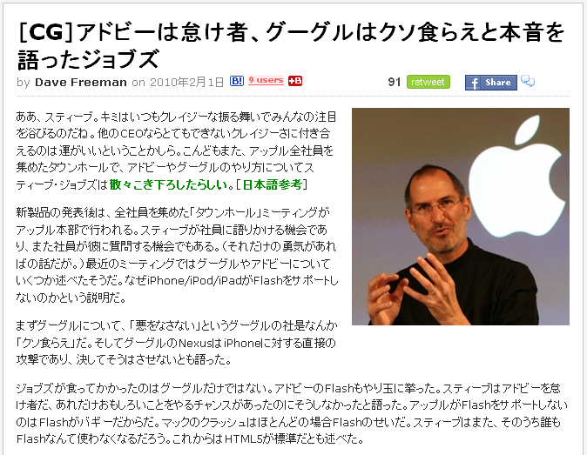
http://jp.techcrunch.com/2010/02/01/20100131jobs-calls-adobe-lazy-calls-google-on-the-their-bullshit/
Notes:
Jobsが社内ミーティングでAdobeやGoogleをこき下ろした、という記事がこれです。Jobsの公式評伝の中にも、JobsがAdobeに対して良い感情を持っていなかったことが書いてあります。

Slide 41
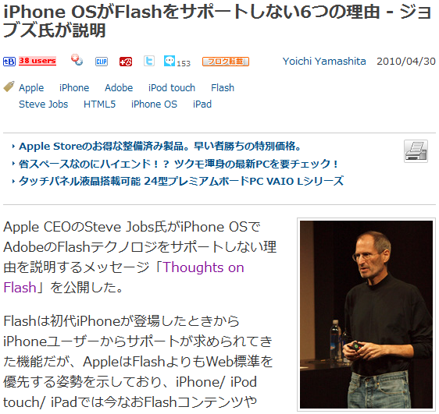
「iOSはFlashをサポートしない」
http://journal.mycom.co.jp/news/2010/04/30/003/index.html
Notes:
新しいアプリケーションプラットフォームはFlashで決まりと誰もが思いました。オープンではないが、他に選択肢がないのです。Ajaxはまだまだ実績が不足していました。
しかし、思わぬ障害が表われたのです。Appleです。
2007年に発表されたiPhoneは、瞬く間に世界中を席巻しました。従来のスマホが「高機能な携帯電話」であったのに対して、iPhoneの発想は「掌に乗るパソコン」でした。インターネットメール、Ajaxをサポートするフル機能のブラウザなど、あらゆるものが揃っていましたが、ただひとつサポートされなかったのが、Flashだったのです。
「なぜiPhoneでFlashをサポートしないのか？」という声が大きくなる中、Appleは公式見解を発表しました。Flashはモバイルデバイスには負荷が大きすぎる、信頼性が低い、などが理由として挙げられています。
しかし、講義の冒頭でも言ったように公式見解というのは頭から信じるべき物ではありません。他にもいろいろな推測が流れています。その中には、単に「JobsはAdobeと仲が悪かった」というのもあります。そんな理由で採用が左右されるのか、とも思いますが、他ならぬJobsのこと、考えられないことでは無いかもしれません。関連する情報を補足資料に入れてありますので、興味のある方は見てみて下さい。

Slide 42
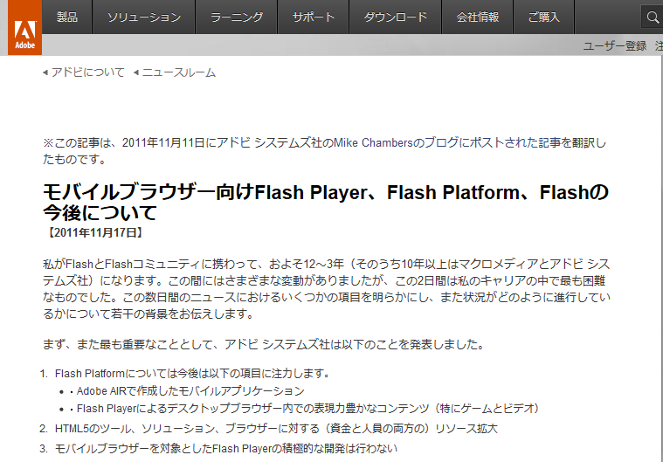
Adobeの発表（2011.11）
http://www.adobe.com/jp/aboutadobe/pressroom/pressreleases/20111117_adobe_flash.html
Notes:
この様な状況下、俄然存在感を増したのがAjaxでした。他の選択肢がSilverlightくらいしかなかった、という事情もあります。Silverlightも悪い技術ではありませんでしたが、なによりもMicrosoftの紐付きだったと言うことが良くありませんでした。それに、なんと言っても参入が遅すぎました。
一時はApple相手に訴訟をちらつかせたAdobeですが、最終的にはあきらめました。2011年、モバイルデバイス向けのFlashの開発を停止すると発表したのです。
これにより、iOSデバイスだけでなく、Android向けにもFlashは供給されないことになりました。また、同じ時期にMicrosoftも、「Silverlightの位置づけを変える」という発表を行っています。
但し、PC向けのFlashは開発が続いており、相変わらずPCの98%にインストールされています。Macintoshでももちろん動作します。Jobs亡き後のAppleが方針を転換するなど、状況によっては息を吹き返す可能性もまだあるでしょう。

Slide 43
ブラウザの系譜
Tizen
Firefox
Adobe AIR
Gecko
Blackberry
Palm
Android
Chrome
NetScape
Internet Explorer
Trident
Safari
KHTML/KJS
Webkit
(Apple)
Mosaic
1990年
2000年
Notes:
ところで、主要なブラウザーには系統があるのをご存じでしょうか？ここで、ブラウザの心臓部ともいえるエンジンについて見ていきます。
ブラウザエンジンとは、HTMLを読み込んで分法を解釈し、画面上にレイアウトするブラウザの心臓部です。実はブラウザによってこの部分が違うため、レイアウトが一部崩れたり、見た目が変わったりするのです。
現代のWebブラウザの祖先と言えるのがNCSA Mosaicです。米国立スーパーコンピュータ応用研究所（NCSA）が1993年にリリースしました。
このMosaicから派生したのが、NetScapeとInternet Explorerです。いわば兄弟のようなものです。IEは95年にリリースされたWindows95にバンドルされ、インターネット時代を牽引しました。その後IEのエンジンは、IE4で自社開発のTridentに置き換わりました。
NetScapeの開発には、Mosaicの開発者が参画しており、Mosaicの直系と言えます。1994年にNetScape Navigatorがリリースされ、Windwos95がリリースされるまでは圧倒的なシェアを誇っていました。その後、NetScapeとIEの熾烈な闘いが始まりましたが、Windows95の普及と共に有料のNetScapeは旗色が悪くなり、2000年までにはWindowsの圧倒的なシェアと共に、ブラウザ戦争もIEの圧勝で幕を閉じます。
この間に行われたIEとNetScapeの機能強化競争が、独自仕様の横行やブラウザ間の互換性を損なった原因とも言われています。
NetScapeは1998年にコースを公開しましたがシェアの低下は止まらず、2002年に開発を停止しました。一方で公開されたソースコードをベースにしてMozilla Firefoxの開発が行われており、現在に至っています。FirefoxのエンジンはNetScapeが開発したGeckoです。
このように、同じ祖先から出発した2大ブラウザは様々な経緯を経てまったく違うエンジンをベースとするものになっています。このほかにも様々なブラウザがありますが、独自のエンジンを持つもの、IEのエンジンを流用しているものなど様々です。
そこに、第3の勢力が登場します。オープンソースのブラウザエンジンおよびJavaScriptエンジンであるKHTMLとKJSをベースにAppleが開発したWebkitです。ソースも公開されています。
Webkitは、Macintoshの標準ブラウザであるSafariのエンジンとなっているほか、iPhone/iPadのSafari にも使われています。Webkitの特徴は、オープンであることに加え、JavaScriptの実行速度が速く、Ajaxを高速に実行できること、HTML5にいち早く対応していること、モバイルにも対応していることなどです。（AppleはWHAT WGの初期メンバーです）
このため、様々な企業がWebkitをベースにして自社でバイス用のブラウザを開発しています。GoogleのChromeも、Webkitベースです。（Googleは2013年、Webkitをフォークして新しいエンジンを開発すると表明しました）NokiaもWebkitの開発に参画していましたが、Microsoftとの提携を機にIEのサポートに転換しました。
このWebkitをサポートすることのメリットは、簡単に高速なWebブラウザを開発できることと、他との互換性が保たれることです。ごらんのように、現在、モバイルデバイス用のブラウザは、ほぼWebkitベースとなっており、コンテンツの互換性を考えると、これからもWebkitが主流になるのではないかと考えられます。

Slide 44
BlinkがWebkitからフォーク
Tizen
Firefox
Adobe AIR
Gecko
Blackberry
Palm
Android
Chrome
NetScape
Internet Explorer
Trident
Safari
KHTML/KJS
Webkit
(Apple)
Blink
(Google)
Mosaic
1990年
2000年
Notes:
ところがGoogleは2013年、Webkitをフォークし、Blinkという独自のエンジンに移行しました。（フォークというのは、ソースコードを分岐させて、別の開発プロジェクトを立ち上げることです）
技術的な制限事項が理由とされていますが、HTML5への熱意を失ったかに見えるAppleから離れて、Googleが独自の道を選択したということかもしれません。

Slide 45
HTML5対応が遅れたMicrosoft
Internet Explorer
  IE6には独自仕様が多く、JavaScriptのパフォーマンスも低かった
  Azure発表当初はIEとSilverlightとの組み合わせでRICを構成する構想だった
  IE9 (2011年) でHTML5を一部サポート
MS以外の各社
  JavaScript処理速度を高速化
  正式な仕様確定前に様々な機能をサポート
  各社の実装に違いがあり、完全な互換性がとれない状況
  モバイルブラウザのエンジンはWebkitに集約
モバイル・ファースト
  PCブラウザはまだHTML5率が低い
  新しいアプリ・サービスはまずモバイルをターゲットに開発されるようになってきている
HTML5対応
Webkit
Chrome
Safari
Other Smart Phones
Gecko
FireFox
Trident
IE11
IE10
IE9

Slide 46
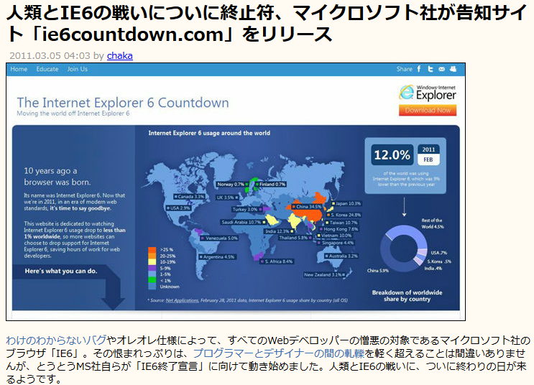
ブラウザの進化を阻んだ? IE6
http://dailynewsagency.com/2011/03/05/ie6-countdown/

Slide 47
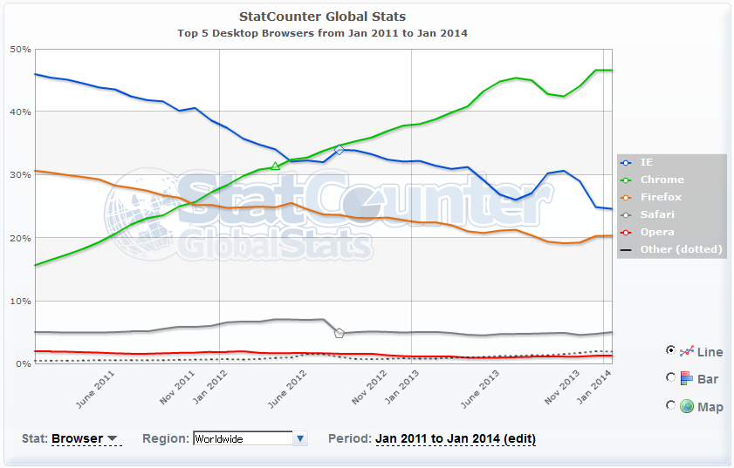
2012年、ChromeのシェアがIEを逆転 (Desktop)
http://gs.statcounter.com/

Slide 48
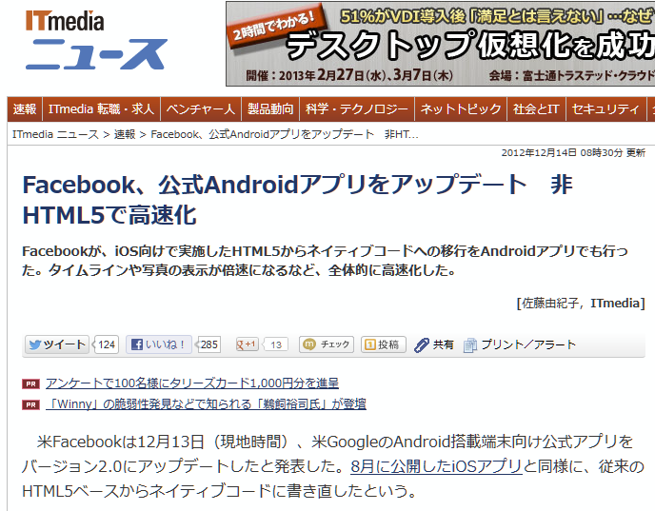
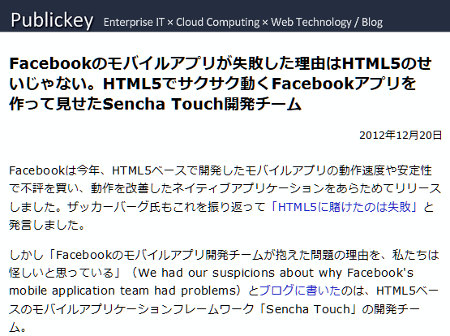
HTML5は時期尚早?

Slide 49
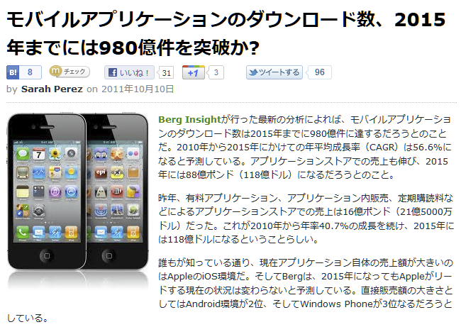
アプリビジネスをに舵を切り直したApple
http://jp.techcrunch.com/archives/20111007mobile-app-downloads-to-reach-98-billion-by-2015/

